Slide 1
আজকের পাঠে সবাইকে স্বাগতম

Slide 2
শিক্ষক পরিচিত
শ্রেণি: একাদশ-দ্বাদশ
বিষয়: ভূগোল
অধ্যায়: দ্বিতীয়
পাঠ: পর্বত
সময়: ৫০ মিনিট
তারিখ-২৫/১০/২০২০খীঃ
মোঃ ফাইজুল ইসলাম
সহকারী অধ্যাপক ( ভূগোল বড়ইবাড়ী আদর্শ ডিগ্রি কলেজ
কালিয়াকৈর গাজীপুর
faizulislam1975@gmail.comমোবাইল ০১৭১৭৪৯২৭৯৯

Slide 3
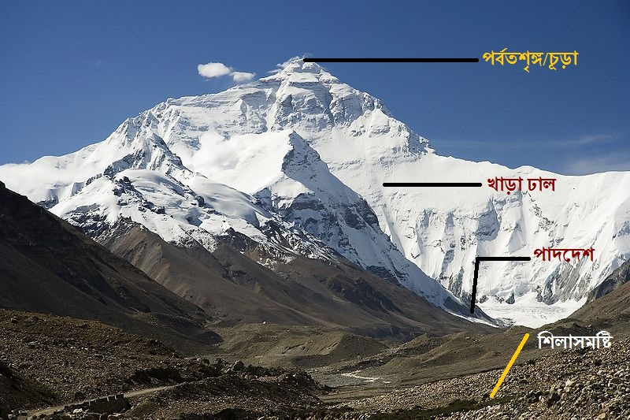

Slide 4
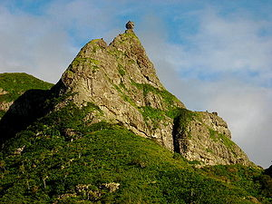

Slide 5
পাঠ শিরোনাম

Slide 6
এই পাঠ শেষে শিক্ষার্থীরা
১.
পর্বত কি তা বলতে পারবে
২.
৩.
পর্বতের শ্রেণিবিভাগ করতে পারবে
পর্বতের বৈশিষ্ট্য বর্ণনা করতে পারবে।

Slide 7
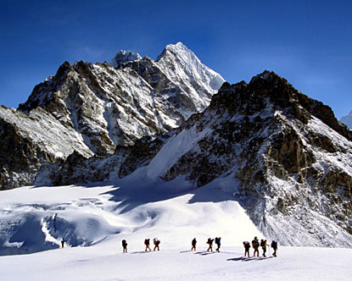
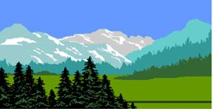
পর্বত কাকে বলে
পর্বত কাকে বলে
ভূপৃষ্ঠের বিস্তত এলাকা জুড়ে অতি উচ্চ শিলাস্তূপকে পর্বত; বলে। পর্বত সাধারণত ৬০০ মিটারের অধিক উঁচু হয়ে থাকে।

Slide 8
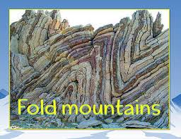
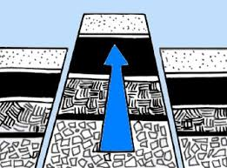
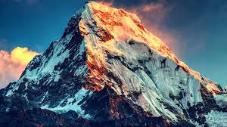
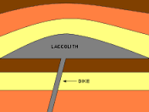
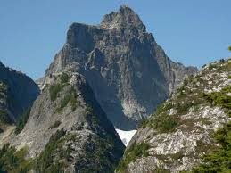
পর্বতের শ্রেণিবিভাগ
ভঙ্গিল পর্বত
আগ্নেয় পর্বত
স্তুপ পর্বত
ক্ষয়জাত পর্বত
ল্যাকোলিথ পর্বত

Slide 9
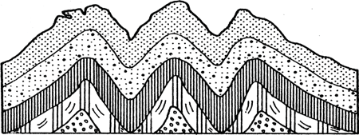
ভঙ্গিল পর্বত
কোমল,নমনীয় শিলাস্তরে ভাঁজ পড়ে যে পর্বতের সৃষ্টি হয় তাকে ভঙ্গিল পর্বত বা ভাঁজ পর্বত বলে। এটি জীবাশ্ম ও ভাঁজ বিশিষ্ট।
উদাহরণঃ হিমালয়, রকি, আন্দিজ
ভাঁজ
ভঙ্গিল পর্বতের বৈশিষ্ট্য:
ভাঁজই ভঙ্গিল পর্বতের প্রধান বৈশিষ্ট্য। এ পর্বতে অনেক শৃঙ্গ থাকে।
নরম পাললিক শিলায় গঠিত এবং জীবাশ্ম বিশিষ্ট
এ পর্বতের শিলায় মাঝে মাঝে আগ্নেয় ও রূপান্তরিত শিলা দেখতে পাওয়া যায়।
পৃথিবীর দীর্ঘতম ও উচ্চতম পর্বতগুলো এ শ্রেনির।
দীর্ঘ চ্যুতিরেখা এ পর্বতে লক্ষ করা যায়।
ভঙ্গিল পর্বত

Slide 10
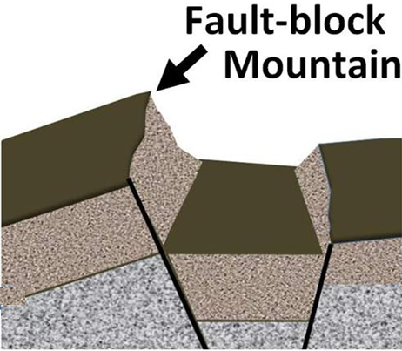
স্তূপ পর্বত
প্রচন্ড ভূ-আলোড়নের ফলে অপেক্ষাকৃত কঠিন শিলাস্তরে দু’টি চ্যুতির মধ্যবর্তী অংশ পার্শ্ববর্তী অংশদ্বয় সাপেক্ষে উপরে উত্থিত হয়ে যে পর্বতের সৃষ্টি করে তাকে স্তুপ পর্বত বলে।যেমন- ফ্রান্সের ভোজ, জার্মানির ব্লাক ফরেস্ট।
স্তূপ পর্বতের বৈশিষ্ট্য
এ প্রকার পর্বতের ঢাল খুব খাড়া হয়।
স্তূপ পর্বত বিস্তির্ণ অঞ্চল ব্যাপী হয়না।
স্তূপ পর্বতের চূড়া চ্যাপ্টা আকৃতির হয়।
ভঙ্গিল পর্বতের ন্যায় শৃঙ্গ থাকেনা
স্তূপ পর্বত

Slide 11
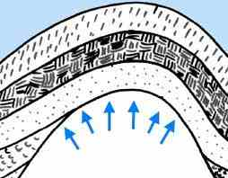
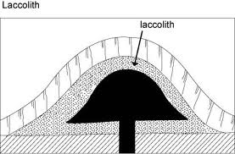
ল্যাকোলিথ পর্বত
ল্যাকোলিথ পর্বত:
পৃথিবীর অভ্যন্তরস্থ গলিত ম্যাগমা অনেক সময় উর্ধবাহী প্রবাহের মাধ্যমে ভূপৃষ্ঠে আসার চেষ্টা করে কিন্তু প্রায়ই তা উপরে আসার পথে বাধাপ্রাপ্ত হয়ে ভূত্বকের নিচেই সঞ্চিত হতে থাকে। আস্তে আস্তে চাপ পরায় ভূত্বকের শিলা ভেঙ্গে উচু হয়ে ওঠে এবং তার নিচে ম্যাগমা ক্রমশঃ কঠিন আকার ধারণ করে। এটি দেখতে গম্বুজের মত তাই এ পর্বতকে দেখতে ল্যাকোলিথ বা গম্বুজ পর্বত বলে। আমেরিকার ব্ল্যাক হিলস ও হেনরি পর্বত এধরনের পর্বত।
ল্যাকোলিথ পর্বতের বৈশিষ্ট্য
ল্যাকোলিথ পর্বত গম্বুজাকৃতির।
এ পর্বতের উচ্চতা কম এবং ঢাল সামান্য খাড়া থাকে।
ল্যকোলিথ পর্বতের কোন শৃঙ্গ থাকেনা।
ল্যাকোলিথ পর্বত

Slide 12
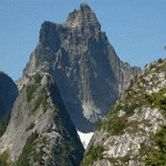
ক্ষয়জাত পর্বত
ভূ-পৃষ্ঠের নরম শিলাসমূহ বিভিন্ন প্রাকৃতিক শক্তির দ্বারা ক্ষয়প্রাপ্ত এবং অপসারিত হলে কঠিন শিলাসমূহ উচুঁ হয়ে পর্বতের ন্যায় অবস্থান করে একে ক্ষয়জাত পর্বত বলে।
মূলত ভূ-আলোড়নের কারণে সুদূর অতীতকালে ভূ –অভ্যন্তরস্থ ম্যাগমা উত্থিত হওয়ায় শিলাস্তর ওপরের দিকে উঠে যায়। আবার কোনো কোনো সময় খাঁড়া চ্যুতি বরাবর শিলাস্তূপ উর্দ্ধগামী হয়।পরবর্তীতে এ সমস্ত উচ্চভূমির উপরিভাগ ক্ষয়প্রাপ্ত হয়ে নিচের আগ্নেয় ও রুপান্তরিত শিলা উন্মুক্ত হয়। পার্শ্ববর্তী ভূমির চেয়ে এ সুউচ্চ ভূমিরুপকে উত্থিত ক্ষয়জাত পর্বত বলে।
উদাহরণঃ আমেরিকা যুক্তরাষ্ট্রের ব্লাক হিলস্, কলোরাডোর ফ্রান্ট রেঞ্জ ( কলোরাডো )
ক্ষয়জাত পর্বতের বৈশিষ্ট্যঃ
ক্ষয়জাত পর্বতের ক্ষয় চিহ্ন থাকে।
এ পর্বত যে কোন শিলাস্তরে গঠিত হতে পারে।
ক্ষয়জাত পর্বত যে কোন আকৃতির হতে পারে। তবে সাধারণত গম্বুজাকৃতির হয়।
ক্ষয়জাত পর্বত

Slide 13
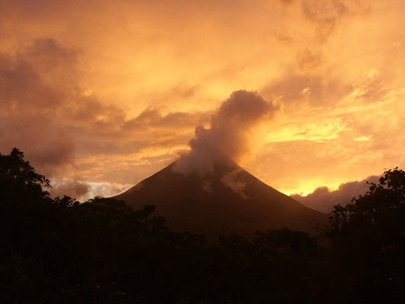
আগ্নেয় পর্বত
আগ্নেয়গিরির অগ্ল্যুৎপাতের ফলের উৎক্ষিপ্ত পদার্থসমূহ সঞ্চিত ও স্তূপীকৃত হয়ে যে উচ্চভূমির সৃষ্টি হয় তাকে সঞ্চয়জাত পর্বত বলে। আগ্নেয় পদার্থসমূহ সঞ্চিত হয়ে এ পর্বতের উৎপত্তি হয় বলে একে আগ্নেয় পর্বতও বলে।
এ জাতীয় পর্বত সাধারণত মোচাকৃতি হয়।
আগ্নেয় বা সঞ্চয়জাত পর্বতের বৈশিষ্ট্য:
এ জাতীয় পর্বতের উচ্চতা ও ঢাল মাঝারি হয়।
আগ্নেয় পর্বতের শিলা স্তরের মাঝে প্রস্থর খণ্ড ও ছাই পাওয়া যায়।
এ জাতীয় পর্বত কখনো কখনো অল্প স্থান জুড়ে খাড়া ঢাল বিশিষ্ট হয়।
আগ্নেয় পর্বত

Slide 14
জোড়ায় কাজ়
ভাঁজ পর্বত কাকে বলে ?

Slide 15
উত্তর ভুল হয়েছে,
আবার চেষ্টা করো।
উত্তর সঠিক হয়েছে,
ধন্যবাদ।
(১)
ভূ-পৃষ্ঠের অতি উচ্চ, সুবিস্তৃত এবং খাড়া ঢালবিশিষ্ট শিলাস্তূপকে কি বলে?
(ক) মালভূমি
(খ) পর্বত
(গ) পাহাড়
(ঘ) সমভূমি
(২)
ল্যাকোলিথ পর্বতের অপর নাম কি?
(ক) গম্বুজ পর্বত
(খ) আগ্নেয় পর্বত
(গ) স্তূপ পর্বত
(ঘ) চ্যুতি পর্বত

Slide 16
বাড়ির কাজ
বিভিন্ন প্রকার পর্বতের বিবরণ লিখে আনবে

Slide 17
সবাইকে ধন্যবাদ

